Slide 1

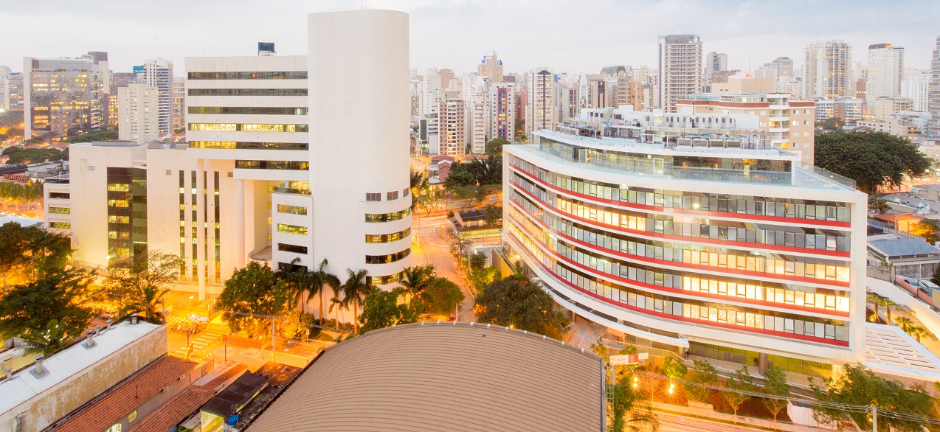
Desigualdade Racial e o Índice de Desenvolvimento Humano (IDH)
Núcleo de Estudos Raciais do Insper | Michael França

Slide 2
Alta persistência das desigualdades raciais

Slide 3
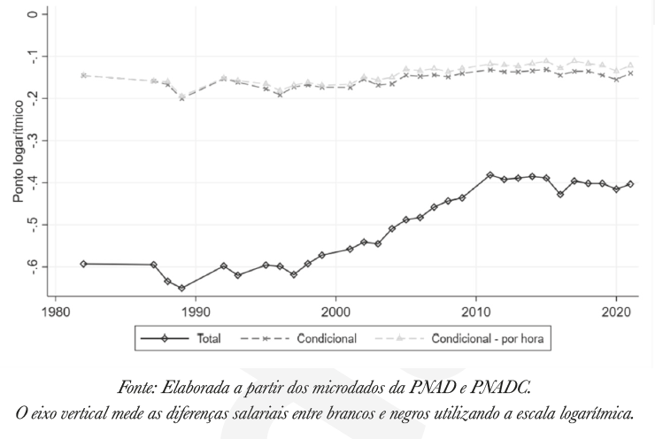
Evolução da diferença salarial

Slide 4
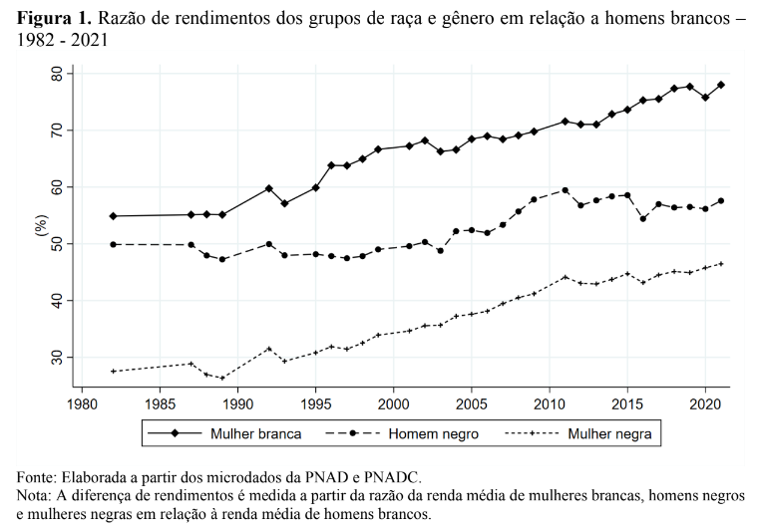
Razão de rendimentos dos grupos de raça e gênero em relação aos homens brancos, 1982 até 2021

Slide 5
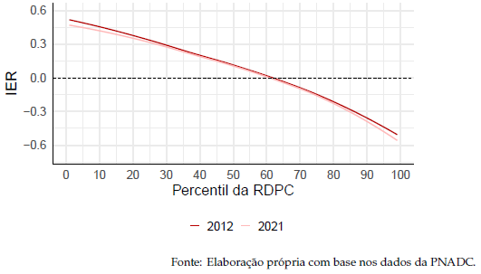
Desequilíbrios raciais ao longo da distribuição da Renda Domiciliar per capita brasileira

Slide 6
Por que as altas desigualdades persistem?

Slide 7
Por que as altas desigualdades persistem?
1º) Desigualdades históricas e a propagação intergeracional de vantagens
  As escolhas históricas das elites no Brasil forjaram um país altamente desigual. O patrimônio familiar inicial influência as oportunidades que os indivíduos vão ter ao longo da vida e isso se retroalimenta nas futuras gerações
Riqueza inicial:
  Educação
  Redes de contatos
  Fatores fora do controle do indivíduo acaba determinando parte considerável dos resultados atingidos
Riqueza
Oportunidades
Renda

Slide 8
Por que as altas desigualdades persistem?
2º) Discriminação e os vieses
  Mesmo considerando brancos e negros que partem de uma realidade socioeconômica semelhante, a tendência é que o negro fique para trás, pois ele terá que arcar com o custo do viés racial
Vieses:
  Diferenças na forma como os indivíduos são percebidos e tratados
Literatura empírica:
  Educação
  Mercado de trabalho
  Saúde
  Representação política

Slide 9
Por que as altas desigualdades persistem?
3º) A segregação, os modelos sociais e as escolhas
  A perpetuação histórica de privilégios para certos grupos resultou em uma ampla segregação socioeconômica e tal divisão fortalece a reprodução de hábitos e valores e, consequentemente, influencia as escolhas
Exemplos:
  Educação
  Carreira
  Filhos
  Religião
  Casamento

Slide 10

Obrigado!
Michael França
michaeltulioramos@gmail.com
estudosraciais@insper.edu.br
Site do Núcleo: (aqui)

